Slide 1



TOI推廣計畫
解題 - 社團
Icons made by https://www.flaticon.com/authors/freepik from www.flaticon.com

Slide 2
題
目
小明是高中社團幹部，負責向學校申請社團活動，然而申請過程十分繁雜，他必須親自到多個處室跑流程。而且每當到一個處室時，他們可能會要求必須先經過其他處室的核准。例如：小明如果要向總務處商借場地前，必須先經過學務處核准活動的企劃案。於是小明紀錄下各個處室的要求，決定出申請的先後順序。
請寫一個程式幫助小明決定他到各個處室的先後順序。
<編號>

Slide 3
輸入格式
第一行有一個正整數N (2 ≤ N ≤ 1000)，表示處室的數量，和一個整數M (1 ≤ M ≤ N(N-1)/2)。接下來M行每行都有兩個正整數a和b (1 ≤ a, b ≤ N)，為處室的編號，表示必須先到a處室之後才可以到b處室。
輸出格式
第一行請輸出一個字串，如果存在解，輸出YES，否則就是行政人員在互相踢皮球，輸出NO。如果存在解，接下來請輸出N行，每一行都有一個介於1~N正整數，為1~N的排列，代表小明在N個處室申請的先後順序 (越前面輸出為越先到的處室)。為了簡化問題，至多僅存在唯一解。
<編號>

Slide 4
輸入範例 4 3 1 4 4 2 3 1 | 輸出範例 YES 3 1 4 2
輸入範例 5 7 1 5 5 2 2 3 2 1 4 1 4 3 4 5 | 輸出範例 NO
輸入範例 5 6 1 5 5 2 2 3 1 2 4 1 4 5 | 輸出範例 YES 4 1 5 2 3
<編號>

Slide 5

解題重點
拓樸排序
Icon made by https://www.flaticon.com/authors/freepik from www.flaticon.com
<編號>

Slide 6
重點1：拓樸排序
如果要解決前兩筆測資，只需要枚舉所有可能排列再判斷先後順序是否有矛盾。
但是最後一筆測資需要使用拓樸排序的解法。首先我們要建立一個關係圖，可以將每一個處室都抽象化成一個編號介於1和n節點，將處室之間的關係抽象化成邊，如果要先到a處室辦完事才能到b處室，就建立一條由a向b的有向邊。如果關係圖不是有向無環圖（DAG），那表示存在矛盾，否則只要使用深度優先搜尋（DFS）依序走訪就可以找到解。
<編號>

Slide 7
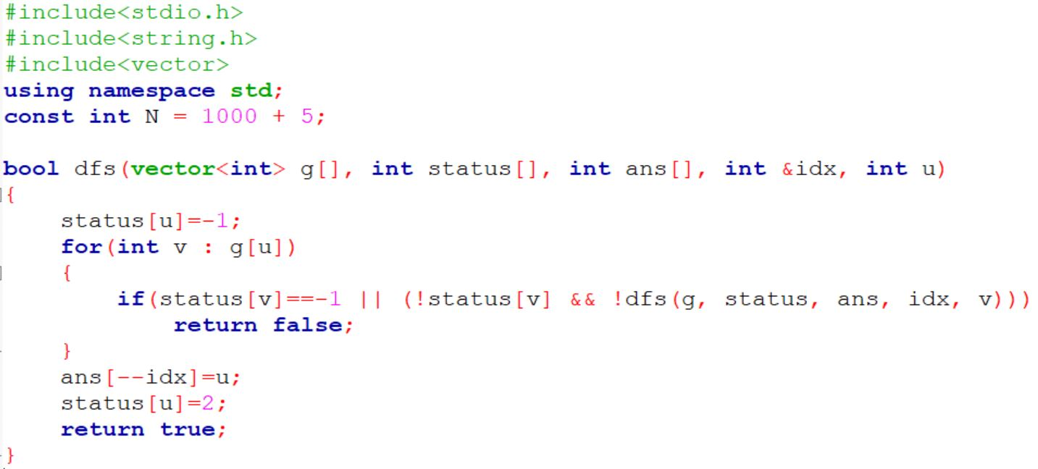
參考解答 (1/2)
<編號>

Slide 8
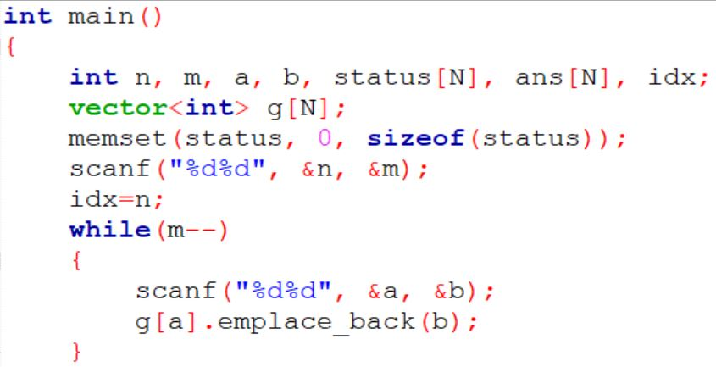
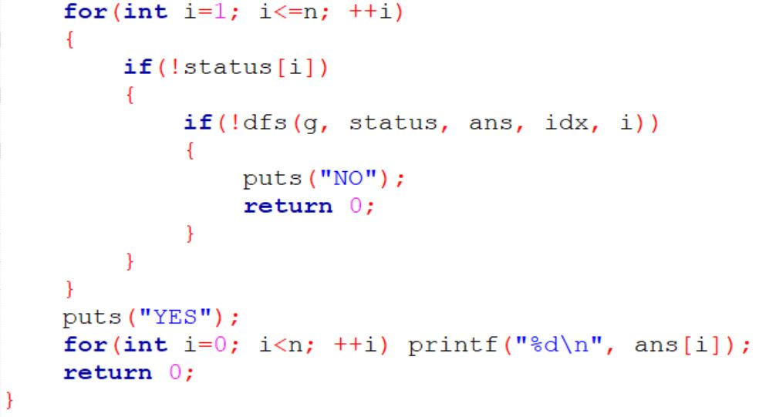
參考解答 (2/2)
<編號>

